Slide 1
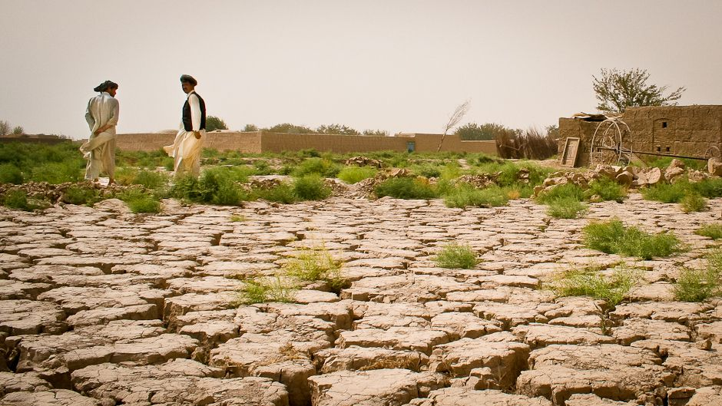
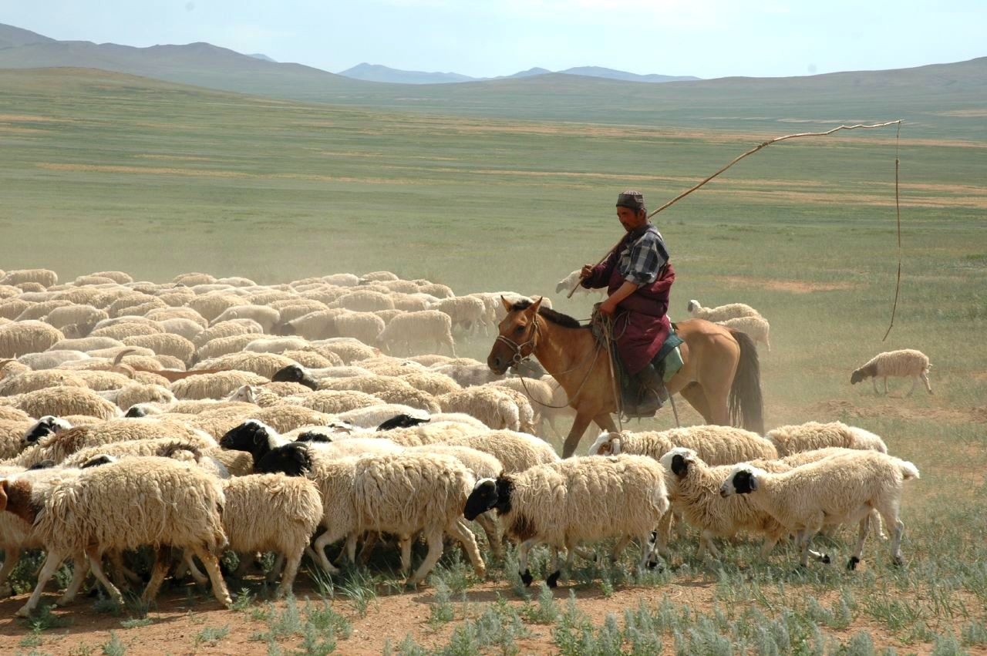
Hoofdstuk 2
Paragraaf 2
Blz. 26 / 27
Overleven in de Woestijn

Slide 2
Wat gaan we doen?
Blz. 26 / 27
Herhaling: de landschappen van Mali
Uitleg: Nomaden en Verwoestijning
Opdracht: het dagboek van een Nomadenstam
Afsluiten: hoe ging het?

Slide 3
Aan het einde van de les kan je…
Blz. 26 / 27
In eigen woorden uitleggen hoe verwoestijning ontstaat.
In eigen woorden uitleggen hoe een nomadenstam overleeft
De behandelde begrippen gebruiken en herkennen.

Slide 4
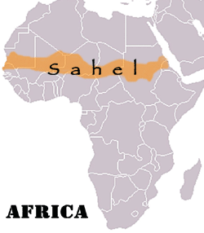
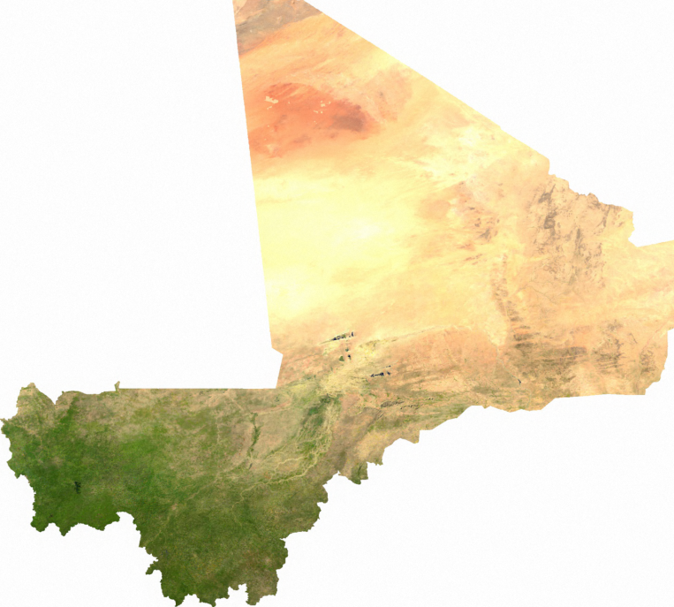
De vorige keer
Blz. 26 / 27
Mali: drie landschapszones
De Sahel: een kwetsbare Steppe

Slide 5
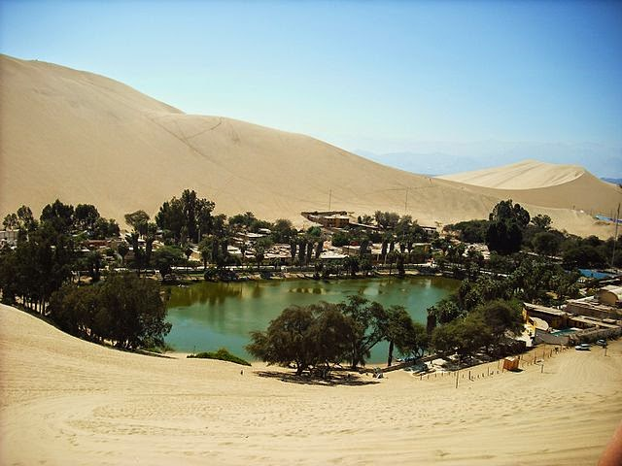
Overleven in de Woestijn
Leven in de woestijn is lastig; droog & heet!
Hierom veel extensieve veeteelt en een nomadische levensstijl.
Daarnaast: leven in een Oase

Slide 6
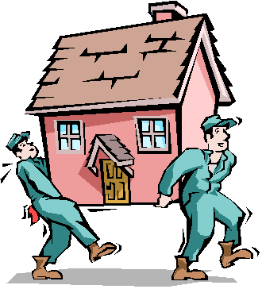
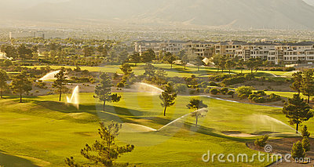
Overleven in de Woestijn
Blz. 26 / 27
Veel gebieden zijn te droog voor akkerbouw.
Oplossingen?

Slide 7
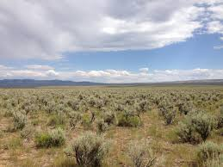
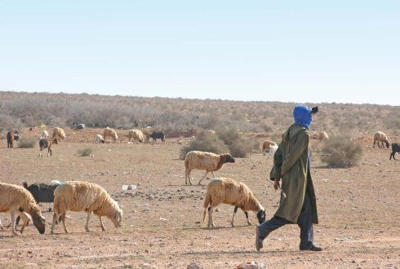
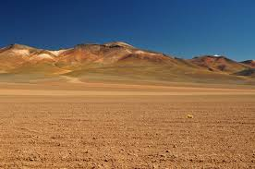
Verwoestijning
Blz. 26 / 27
De kuddes van de nomaden grazen veel in de Sahel.
Grasspollen en wortels worden opgegeten en verstapt
Gevolg: begroeiing wordt minder, zand verspreid sneller en verder.
Dit noem je verwoestijning.

Slide 8
Opdracht: het dagboek van een Nomade .
Blz. 26 / 27
Je beschrijft een dag uit het leven van een Nomadenstam.
Dit schrijf/typ je uit.
Gebruik je boek als hulp!
Ga in op hun manier van leven; zie begrippen!
Klaar? Maak er een tekening bij!

Slide 9
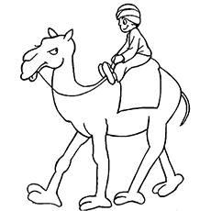
Hoe leef jij als Nomade?
Blz. 26 / 27

Slide 10
Je kan nu…
Blz. 26 / 27
In eigen woorden uitleggen hoe verwoestijning ontstaat.
In eigen woorden uitleggen hoe een nomadenstam overleeft
De behandelde begrippen gebruiken en herkennen.

Slide 11
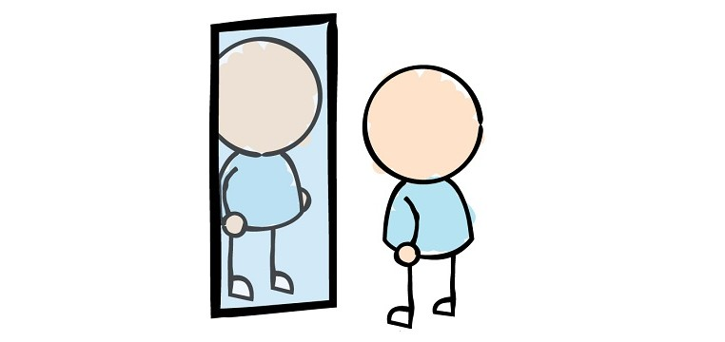
Reflectie
Blz. 24 - 25
De komende periode zullen we vaak terugblikken op de les en hoe de les verliep.
Wat heb je geleerd?
Hoe heb je geleerd?
Wat ging goed?
Wat ging minder goed?

